Slide 1
信息安全概述复习

Slide 2
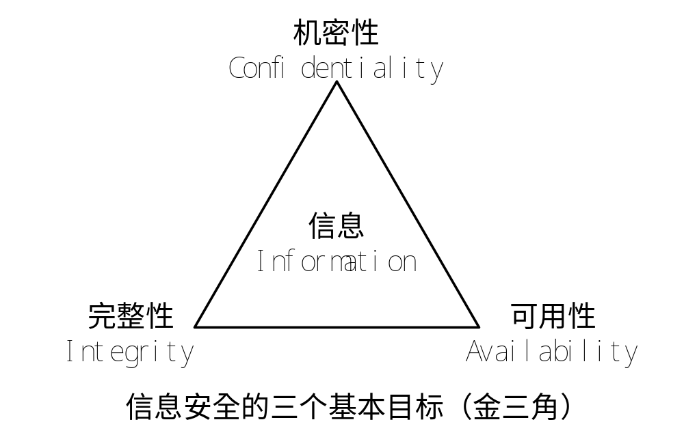
1.4 信息安全体系结构
1.4.1 面向目标的知识体系结构

Slide 3
安全层次
物理安全
  指对网络及信息系统物理装备的保护。
运行安全
  指对网络及信息系统的运行过程和运行状态的保护。
数据安全
  指对数据收集、存储、检索、传输等过程提供的保护，不被非法冒充、窃取、篡改、抵赖。
内容安全
  指依据信息内涵判断是否违反特定安全策略，采取相应的安全措施。
管理安全
  指通过针对人的信息行为的规范和约束，提供对信息的机密性、完整性、可用性以及可控性的保护。

Slide 4
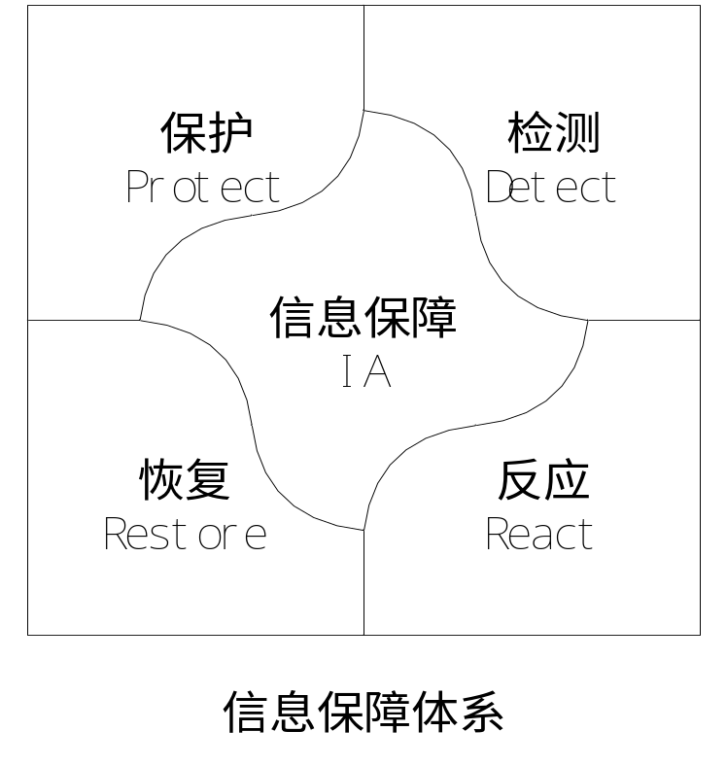
1.4.3 面向过程的信息安全保障体系
美国国防部提出的“信息安全保障体系”为诠释了安全保障的内涵。
信息安全保障体系包括四个部分内容，即PDRR。
  保护（Protect）
  检测（Detect）
  反应（React）
  恢复（Restore）

Slide 5
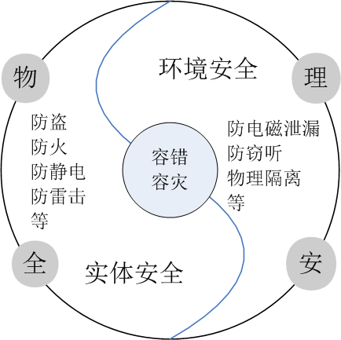
3.1 概述
物理安全:实体安全和环境安全
解决两个方面问题:
  对信息系统实体的保护；
  对可能造成信息泄漏的物理问题进行防范。
物理安全技术包括:
  防盗、防火、防静电、防雷击、防信息泄漏、物理隔离；
  基于物理环境的容灾技术和物理隔离技术也属于物理安全技术范畴。
物理安全是信息安全的必要前提
  如果不能保证信息系统的物理安全，其他一切安全内容均没有意义。

Slide 6
防电磁信息泄漏
主要包括三个层面，
  一是抑制电磁发射，采取各种措施减小“红区”电路电磁发射；
  二是屏蔽隔离，在其周围利用各种屏蔽材料使红信号电磁发射场衰减到足够小，使其不易被接收，甚至接收不到；
  三是相关干扰，采取各种措施使相关电磁发射泄漏即使被接收到也无法识别。

Slide 7
3.5 容错与容灾
3.5.1 容错
保证系统可靠性的三条途径
  避错是完善设计和制造，试图构造一个不会发生故障的系统，但这是不太现实的
  纠错做为避错的补充。一旦出现故障，可以通过检测、排除等方法来消除故障，再进行系统的恢复。
  容错是第三条途径。其基本思想是即使出现了错误，系统也可以执行一组规定的程序；

Slide 8
密钥数量
对称密码算法（symmetric cipher)
加密密钥和解密密钥相同，或实质上等同，即从一个易于推出另一个
又称秘密密钥算法或单密钥算法
非对称密钥算法（asymmetric cipher)
加密密钥和解密密钥不相同，从一个很难推出另一个
又称公开密钥算法（public-key cipher)
公开密钥算法用一个密钥进行加密, 而用另一个进行解密
其中的加密密钥可以公开,又称公开密钥（public key)，简称公钥。解密密钥必须保密,又称私人密钥（private key)私钥，简称私钥

Slide 9
经典加密技术
替代
置换

Slide 10

分组密码
工作方式
  将明文分成固定长度的组（块），如64bit一组，用同一密钥和算法对每一快加密，输出也是固定长度的密文。
主要算法
  DES、3DES、IDEA、RC2、AES等。

Slide 11
S-盒的构造
DES中其它算法都是线性的，而S-盒运算则是非线性的
S-盒不易于分析，它提供了更好的安全性
所以S-盒是算法的关键所在

Slide 12
p-盒的构造准则
P置换的目的是提供雪崩效应
明文或密钥的一点小的变动都引起密文的较大变化

Slide 13
Diffie-Hellman密钥交换协议描述
Alice和Bob协商好一个大素数p，和大的整数g，1<g<p，g最好是F_{P}中的本原元，即F_{P}*＝<g>
p和g无须保密，可为网络上的所有用户共享

Slide 14
Diffie-Hellman密钥交换协议描述
当Alice和Bob要进行保密通信时，他们可以按如下步骤来做：
(1) Alice选取大的随机数x，并计算 X = g^{x}(mod P)
(2) Bob选取大的随机数x′，并计算 X ′ = g^{x} ′(mod P)
(3) Alice将X传送给Bob；Bob将X ′传送给Alice
(4) Alice计算K= (X ′)^{X}(mod P); Bob计算K ′ =（X) ^{X ′}(mod P),
易见，K = K ′ =g ^{xx ′}(mod P)
由(4)知，Alice和Bob已获得了相同的秘密值K
双方以K作为加解密钥以传统对称密钥算法进行保密通信

Slide 15
RSA密码体制
欧拉定理：若整数g和n互素，则g^{ϕ(n)} ≡1(mod n)；其中ϕ(n)为比n小，但与n互素的正整数个数, 称为ϕ(n)为欧拉函数。 n=pq ， ϕ(n)=(p-1)(q-1) 。
首先，明文空间P＝密文空间C=Zn.
密钥的生成
选择p,q，p,q为互异素数，计算n=p*q,
ϕ(n)=(p-1)(q-1), 选择整数e使gcd(ϕ(n),e)=1 ,1<e<ϕ(n),
计算d,使d=e⁻¹(mod ϕ(n)),
公钥Pk={e,n};私钥Sk={d,p,q}。

Slide 16
加密 (用e,n)
明文：M<n，密文：C=Me(mod n).
解密 (用d,p,q)
密文：C，明文：M=C^{d}(mod n).
注意：加密和解密是一对逆运算。

Slide 17
RSA算法举例
设 p=7, q=17, n=7*17=119; 参数T={n=119};
φ(n)=(7-1)(17-1)=96;
选择e=5, gcd(5,96)=1; 公钥pk=5;
计算d, ( d*e) mod 96=1; d=77; 私钥sk=77;
设:明文m=19
加密：（19）⁵ mod 119 = 66
脱密：（66）⁷⁷ mod 119 = 19

Slide 18
RSA算法使用
1.加解密
  A的公开密钥为(e,n),B对消息m加密
  c=m^{e} mod n 给A, 只有A能解密
  m=c^{d} mod n
  特点:
    和A从来不认识,都可进行保密通讯,只要知道A的公钥.
    速度慢,不实用.
  要求对公开密钥进行保护，防止修改和替换。

Slide 19
RSA算法使用
2.数字签名与身份认证
  A的公开密钥为(e,n),私钥为(d,n),A对消息m的数字签名为:s=H(m)^{d} mod n, H(x)为公开的散列(hash)函数.
  任何人都可验证A对m的签名的有效性 H(m)=s^{e} mod n
  功能:防止非法篡改、伪造,A的抵赖与否认,对A的假冒等。
  要求对公开密钥进行保护，防止修改。

Slide 20
其他公钥算法
Rabin密码算法
合数模下求解平方根的困难性
ElGamal密码算法
基于离散对数问题
椭圆曲线密码算法
代数几何中基于椭圆曲线的点集

Slide 21
一般杂凑函数
杂凑值只是输入字串的函数，任何人都可以计算；
函数y=H(x),要求将任意长度的x变换成固定长度的y,并满足：
  1.单向性,任给y,计算x,使得y=H(x)困难
  2.快速性,计算y=H(x)容易
  3.无碰撞,寻找x₁≠ x₂ ,满足H(x₁)=H(x₂)是困难的.
常用的一般杂凑函数有 MD5, SHA等。

Slide 22
访问控制模型
5.2.1 自主访问控制
5.2.2 强制访问控制
5.2.3 基于角色的访问控制

Slide 23

数字签名与验证过程图示
消 息
消 息
消 息
数字签名
摘要
摘要
摘要
数字签名
数字签名
发送方
接收方

Slide 24
电子信封技术实现
用户A
用户B
对称密钥
明文
密文
密文
明文
用户B的公钥
用户B的私钥
加密
解密
电子信封
对称密钥

Slide 25
6.2.2 传统病毒
传统病毒的代表
  巴基斯坦智囊（Brain）、大麻、磁盘杀手（DISK KILLER）、CIH等。
传统病毒一般有三个主要模块组成，包括启动模块、传染模块和破坏模块。
CIH
  感染Windows95/98环境下PE格式的EXE文件（第一例）
  病毒发作时直接攻击和破坏计算机硬件系统。
  该病毒通过文件复制进行传播。
  计算机开机后，运行了带病毒的文件，其病毒就驻留在Wnidows核心内存里，
  组成：初始化驻留模块、传染模块和破坏模块。

Slide 26
6.2.3蠕虫病毒
蠕虫与传统病毒的区别：
  传统病毒是需要的寄生的，通过感染其它文件进行传播。
  蠕虫病毒一般不需要寄生在宿主文件中，传播途径主要包括局域网内的共享文件夹、电子邮件、网络中的恶意网页和大量存在着漏洞的服务器等。
  可以说蠕虫病毒是以计算机为载体，以网络为攻击对象。
蠕虫病毒能够利用漏洞，分为软件漏洞和人为缺陷
  软件漏洞主要指程序员由于习惯不规范、错误理解或想当然，在软件中留下存在安全隐患的代码
  人为缺陷主要指的是计算机用户的疏忽，这就是所谓的社会工程学（Social Engineering）问题。

Slide 27
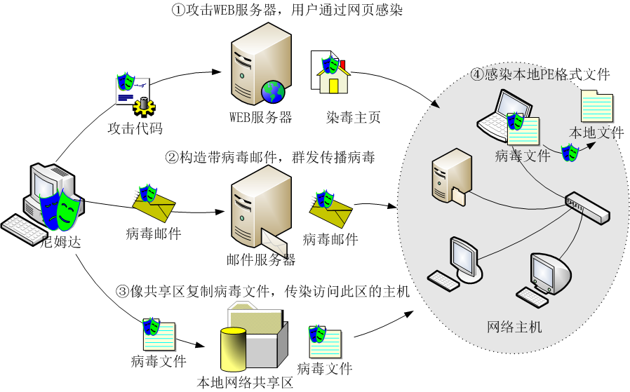
Nimda 传播途径

Slide 28
6.2.5 病毒防治
病毒防治技术略滞后于病毒技术
对于大多数计算机用户来说，防治病毒首先需要选择一个有效的防病毒产品，并及时进行产品升级。
计算机病毒防治技术主要包括:
  检测、清除、预防和免疫。
  检测和清除是根治病毒的有力手段，
  预防和免疫也是保证计算机系统安全的重要措施

Slide 29
6.3.1 拒绝服务攻击
拒绝服务攻击DoS (Denial of Service)
  DoS并不是某一种具体的攻击方式，而是攻击所表现出来的结果最终使得目标系统因遭受某种程度的破坏而不能继续提供正常的服务，甚至导致物理上的瘫痪或崩溃。
通常拒绝服务攻击可分为两种类型，
  第一类攻击是利用网络协议的缺陷，通过发送一些非法数据包致使主机系统瘫痪；
  第二类攻击是通过构造大量网络流量致使主机通讯或网络堵塞，使系统或网络不能响应正常的服务。

Slide 30
Ping of Death
TCP/IP的规范，一个包的长度最大为65536字节。
利用多个IP包分片的叠加能做到构造长度大于65536的IP数据包。
攻击者通过修改IP分片中的偏移量和段长度，使系统在接收到全部分段后重组报文时总的长度超过了65535字节。
一些操作系统在对这类超大数据包的处理上存在缺陷，当安装这些操作系统的主机收到了长度大于65536字节的数据包时，会出现内存分配错误，从而导致TCP/IP堆栈崩溃，造成死机。

Slide 31
Tear drop
IP数据包在网络传递时，数据包可能被分成多个更小的IP分片。
攻击者可以通过发送两个（或多个）IP分片数据包来实现Tear Drop攻击。
第一个IP分片包的偏移量为0，长度为N，第二个分片包的偏移量小于N，未超过第一个IP分片包的尾部，这就出现了偏移量重叠现象。
一些操作系统无法处理这些偏移量重叠的IP分片的重组，TCP/IP堆栈会出现内存分配错误，造成操作系统崩溃。

Slide 32
Syn Flood
攻击者伪造TCP的连接请求，向被攻击的设备正在监听的端口发送大量的SYN连接请求报文；
被攻击的设备按照正常的处理过程，回应这个请求报文，同时为它分配了相应的资源。
攻击者不需要建立TCP连接，因此服务器根本不会接收到第三个ACK报文，现有分配的资源只能等待超时释放。
如果攻击者能够在超时时间到达之前发出足够多的攻击报文，被攻击的系统所预留所有TCP缓存将被耗尽。

Slide 33
Smurf攻击
Smurf攻击是以最初发动这种攻击的程序Smurf来命名的，这种攻击方法结合使用了IP地址欺骗和ICMP协议。
当一台网络主机通过广播地址将ICMP ECHO请求包发送给网络中的所有机器，网络主机接收到请求数据包后，会回应一个ICMP ECHO响应包，这样发送一个包会收到许多的响应包。
Smurf构造并发送源地址为受害主机地址、目的地址为广播地址的ICMP ECHO请求包，收到请求包的网络主机会同时响应并发送大量的信息给受害主机，致使受害主机崩溃。
如果Smurf攻击将回复地址设置成受害网络的广播地址，则网络中会充斥大量的ICMP ECHO响应包，导致网络阻塞。

Slide 34
共享网络环境
以太网卡共有四种工作方式：
  广播方式：网卡能够接收网络中的广播数据；
  组播方式：网卡能够接收组播数据；
  直接方式：只有目的网卡才能接收该数据；
  混杂模式：网卡能够接收一切通过它的数据。
如果攻击者获得其中一台主机的root权限，并将其网卡置于混杂模式，这就意味着不必打开配线盒来安装偷听设备，就可以在对共享环境下的其它计算机的通信进行窃听，在共享网络中网络通信没有任何安全性可言。

Slide 35
缓冲区溢出-堆栈的作用
堆栈在子程序调用的时候用来传递参数
堆栈用来保存子程序的返回地址
堆栈用来保存子程序中的变量

Slide 36
入侵检测系统术语
警报
  IDS向系统操作人员发出入侵正在发生或正在尝试进行的消息。
异常
  用一段时间建立一个主机或者网络活动的轮廓。当一个用户行为或者网络行为与此轮廓距离超过某一个值的时候，需要发出警报，此行为称之为异常

Slide 37
入侵检测系统术语
网络入侵特征数据库
  将网络入侵行为抽象成特定的字符集和，通过与网络上或主机上的行为向匹配，发现可能的网络入侵。是基于误用检测系统的重要组成部分。
蜜罐（Honeypot）
  模拟存在漏洞的系统，为攻击者提供攻击目标。其在网络中没有任何用途，因此任何连接都是可能的攻击。
  诱惑攻击者在上面浪费时间，延缓对真正目标的攻击

Slide 38
入侵检测系统术语
自动响应
  一些IDS能够对攻击做出防御性反应
    重新配置路由器或者防火墙，拒绝来自相同地址的流量
    发送reset包切断连接
  攻击者可以通过信任地址实施攻击，引起设备重新配置，达到拒绝服务攻击的目的

Slide 39
Snort系统简介
snort 是一个用C语言编写的开放源代码的软件
Snort是一个跨平台的，轻量级的网络入侵软件，基于libpcap的数据包嗅探器和日志记录工具
Snort采用基于规则的网络信息搜索机制，对数据包进行内容的模式匹配，从中发现入侵和探测行为。

Slide 40
编写Snort的规则
snort的每条规则都可以分成逻辑上的两个部分：规则头和规则选项
规则头包括：规则行为(rule‘s action)、协议(protocol)、源/目的IP地址、子网掩码以及源/目的端口。
规则选项包含报警信息和异常包的信息(特征码,signature)，使用这些特征码来决定是否采取规则规定的行动。

Slide 41
snort规则文件构成
Include <include file path/name>
规则
Preprocessor
Output
变量定义

Slide 42
Snort总体流程
开始
Parsecmdline解释命令行
OpenPcap初始化Pcap库
SetPktProcessors设置解码函数
预处理器，处理插件，输出
插件的初始化
解释规则文件生成所需的
规则链
设置警告/日志输出函数
InterfaceThread循环抓包
循环调用检测流程
终止

Slide 43
7.2 防火墙
防火墙指的是一个由软件和硬件设备组合而成、在内部网络和外部网络之间构造的安全保护屏障，从而保护内部网络免受外部非法用户的侵入。
简单地说，防火墙是位于两个或多个网络之间，执行访问控制策略的一个或一组系统，是一类防范措施的总称。

Slide 44
缺省安全策略
两种基本策略，或缺省策略
  – 没有被拒绝的流量都可以通过
    管理员必须针对每一种新出现的攻击，制定新的规则
  – 没有被允许的流量都要拒绝
    比较保守
    根据需要，逐渐开放
匹配原则:首次匹配、末次匹配

Slide 45
动态访问控制列表（动态包过滤技术）
配置动态访问控制列表，可以实现指定用户的IP数据流临时通过防火墙，进行会话连接，从而实现对数据包的动态过滤。当动态访问控制列表被触发后，动态访问控制列表重新配置接口上已有的访问控制列表，允许指定的用户访问指定的IP地址。在会话结束后，将接口配置恢复到原来的状态。
动态包过滤技术一般结合身份认证机制实现。例如，用户首先发起一个到防火墙的标准Telnet会话，防火墙进行身份验证。如果用户通过身份验证，则激活动态访问控制列表，在防火墙开放一个数据通道，此时，用户便可以暂时通过防火墙访问内部网络目标主机。

Slide 46
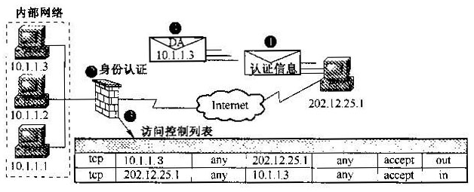
动态包过滤技术实例
① 用户发起一个到防火墙的Telnet会话。
② 防火墙接收到Telnet数据包分组后，打开Telnet会话，提示用户输入认证信息并对用户身份进行验证。
③通过身份认证后，用户退出Telnet会话，防火墙访问控制列表内创建一个临时条目。该临时条目可限制用户临时访问的网络范围。
④ 用户通过防火墙交换数据。
⑤ 超过预定超时时间（Timeout）后，防火墙将删除这个临时访问控制列表规则，系统管理员也可以手动删除它。

Slide 47
状态包检查(SPI, Stateful Packet Inspection)技术
又称为反射访问控制列表技术。SPI技术能够动态建立访问控制列表条目，在这些临时条目中不仅包含必要的包过滤信息，还包含了网络会话状态信息。这些临时条目在新会话开始（如内部主机向外部主机发起连接请求）时创建，并在会话结束时被删除。
SPI包过滤技术维护网络中的会话连接信息。防火墙检查每一个通过的数据包，看这些数据包是否属于一个已经建立的通过防火墙的会话的延续，或者能否通过预设定包过滤规则集的检查。SPI包过滤技术拒绝除设计允许的和已经在状态表中的连接之外的所有连接。

Slide 48
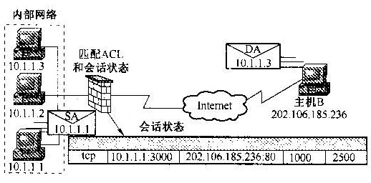
状态检查访问控制列表技术原理

Slide 49
状态检测包过滤协议描述
1. 当一个内部主机与一个外部主机建立连接时，首先发送一个TCP SYN包或UDP数据包，包含目的IP、目的端口号、源IP和源端口号。
2. 当内部主机发送的数据包通过状态检查包过滤防火墙时，防火墙将在它的状态表中建立一条状态信息规则，源IP：源端口号←→目的IP：目的端口号，然后将数据包发送到外部网络上。
3. 外部主机返回请求响应时，防火墙从状态表中查找是否存在相应规则。
4. 如果寻找到匹配的状态信息，就让这个数据包通过；否则，数据包就被放弃，因为它不是内部网络请求的。
5. 当会话关闭协商数据包经过防火墙（通过查看TCP数据包FIN位进行判断），或者在一段延迟（通常是几分钟）之后，防火墙将相应的状态信息规则从状态表中删除。以保证放弃的连接不会在状态表中留下漏洞。

Slide 50
会话结束的判定和临时条目的删除
对于TCP会话，检测到两组FIN位被设置的TCP分组后，临时条目一般将在几秒钟内被删除，在检测到RST位被设置的TCP分组后，临时条目将被立即删除（在会话中的两组FIN位被置位的TCP分组表示会话即将结束，几秒钟的时间可以使得会话能完美地结束，设置了RST位的TCP分组表示会话突然关闭）。在超时时间段内，如果没有检测到和特定会话相关的数据分组，临时条目也将被删除。
对于UDP和其他协议，会话结束的判定方法不同于TCP。原因在于这些协议被认为是无连接服务，在它们的数据分组内没有会话跟踪信息，因此，通常在超时时间段内没有检测到此UDP会话的任何相关数据分组时，便认为UDP会话结束了。

Slide 51
口令更新
系统管理员分配临时口令，拥有临时口令的摘要，通过代外方式发给用户
用户第一次登陆时，被强制更新口令。
新口令的摘要被旧的口令进行对称加密发送到认证系统

Slide 52
门票和门票的分发
KDC和每个实体之间共享一个秘密密钥，这个密钥成为主密钥。
当Alice告知KDC需要和Bob通信时，KDC为Alice和Bob生成一个共享密钥K_{AB，}并分别用Alice和Bob的主密钥加密K_{AB，}再将消息发给Alice，包括用Bob主密钥加密的会话秘钥KAB以及Alice的名字等信息，称为访问Bob的门票

Slide 53
门票和门票的分发
Alice无法读取该信息中的信息，因为该消息用Bob的主密钥进行加密。
Bob可以解密门票并获得KAB和Alice的名字。
Alice和bob可以基于KAB相互认证身份，以及加密会话

Slide 54
认证机构CA
权威的、可信任的、公正的第三方机构
认证中心
PKI的核心
数字证书的签发机构
证书的产生、管理、存档、发放、以及作废管理

Slide 55
证书
公钥体制的一种密钥管理媒介
权威性的电子文档，网络身份证
证明主体身份及其公钥的合法性
含有主体的身份和公钥
用CA的私钥签名

Slide 56

证书的撤销
证书废止原因
  私钥泄密
  从属变更
  终止使用
  CA出现问题
撤销证书原因
  CA知道证书细节不真实
  证书持有者没有履行职责和登记人协议
  证书持有者死亡、违反电子交易规则或者犯罪

Slide 57
CA的组件构成
认证操作管理规范CPS
注册机构RA
证书服务器
证书库
密钥恢复服务
时间服务器
签名服务器

Slide 58
数字证书验证
验证证书签名者的签名
检查证书的有效期
检查证书的预期用途是否符合CA在该证书中指定的策略限制
确认证书没有被CA撤销

Slide 59
IPSec基本要件
ESP和AH的有效工作依赖于四个要件。
  加密算法、认证算法、解释域DOI（Domain of Interpretation）以及密钥管理。

Slide 60
安全关联
安全关联SA（Security Association）是一个IPSec单项连接所涉及的安全参数和策略的集合
  决定了保护什么、如何保护以及谁来保护通信数据；
  规定了用来保护数据包安全的IPSec协议类型、协议的操作模式、加密算法、认证方式、加密和认证密钥、密钥的有效存在时间以及防重放攻击的序列号等；
  AH和ESP均使用SA，而且IKE协议的一个主要功能就是建立和维护SA；
  一个SA定义了两个应用实体（主机或网关）间的一个单向连接，如果需要双向通讯，则需要建立两个SA。

Slide 61
SA是通过三元组 < 安全参数索引，IP目的地址，安全协议标识 > 来标识；
  SPI（Security Parameter Index）：是一个与SA相关联的位串。一般在IKE 确立一个SA时，产生一个伪随机导数作为该SA的SPI。SPI 也可以人为设定。
  IP目的地址：目前IPSec仅支持使用单播地址来表示SA的目的地址。
  安全协议标识：标识该SA是一个AH或ESP协议的安全关联。

Slide 62
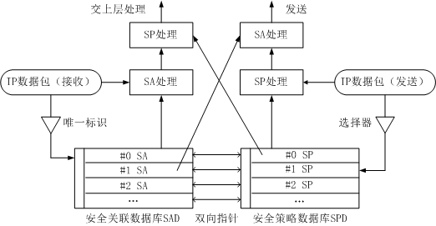
安全关联SA的工作原理

Slide 63

IPSec的工作模式
IPSec 标准定义了 IPSec 操作的两种不同模式：
  传输模式（Transport Mode）和隧道模式（Tunnel Mode）
安全协议AH和ESP，都可以以这两种模式工作。

Slide 64
反重放攻击服务
重放攻击主要分为：
  简单重放攻击：攻击者简单地复制一条消息，以后再重新发送它；
  反向重放攻击：攻击者复制一条消息，只修改源/目的地址，然后反向发送给消息源（消息发送者）。
抵御重放攻击主要方法包括：
  序列号：使用一个序列号来给每一个消息报文编号，仅当收到的消息序数顺序合法时才接受；
  时间戳（Timestamp）：A接受一个消息，仅当该消息包含一个时间戳，该时间戳足够接近当前时间时才接受；
  盘问/应答方式（Challenge/Response）： A期望从B获得一个新消息，首先发给B一个临时值（Challenge），并要求后续从B收到的消息（Response）包含正确的临时值或对其正确的变换值。

Slide 65
IKE
IKE对IPSec的支持就是在通信双方之间，建立起共享安全参数及密钥（即安全关联SA）。
IKE建立SA的过程分为两个阶段，
  第一阶段，协商创建一个通信信道（IKE SA），并对该信道进行验证，为双方进一步的IKE通信提供机密性、消息完整性以及消息源验证服务；
  第二阶段，使用已建立的IKE SA建立IPsec SA。
实体进行IPSec连接，
  如果已经创建了IKE SA，就可以直接通过第二阶段，交换创建新的IPsec SA；
  如果还没有创建IKE SA，就要通过两个阶段交换创建新的IKE SA及IPsec SA。

Slide 66
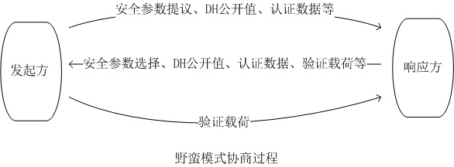
第一阶段
IKE定义了两种信息交换模式，
  主模式（Main Mode）、野蛮模式（Aggressive Mode）

Slide 67
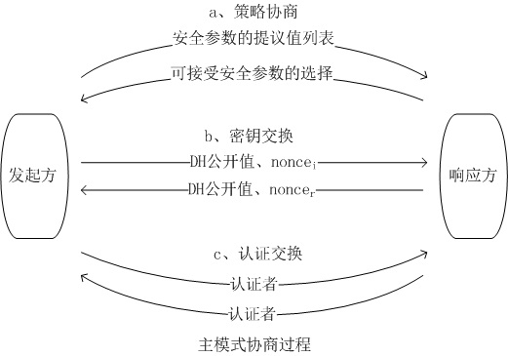

Slide 68
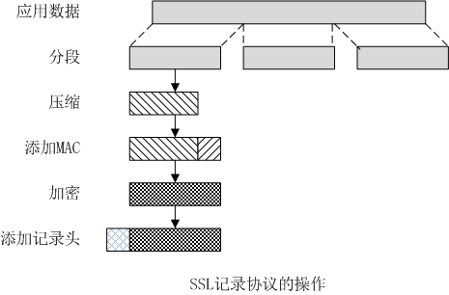
8.3.2 SSL协议规范
SSL记录协议
  根据当前会话状态指定的参数以及连接状态中指定的等参数内容，对当前的连接中要传送的高层数据实施压缩与解压缩、加密与解密、计算与校验MAC等操作。

Slide 69
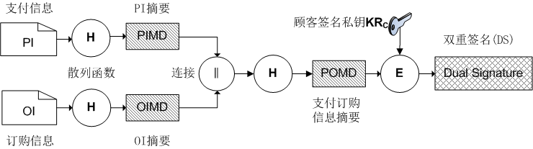
双重签名
SET协议核心内容是订购信息OI和支付信息PI
DS（Dual Signature）技术将OI和PI这两部分的摘要信息绑定，确保电子交易的有效性和公正性
分离PI与OI，确保商家不知道顾客的支付卡信息，银行不知道顾客的订购细节。
DS = E_{KRc} [ H（H（PI）II H（OI））]

Slide 70
双重签名的使用过程
顾客针对PI和OI生成DS，将DS、OI和PIMD发送给商家，
商家计算得到POMD=H（PIMD IIH（OI）），然后计算POMD’=D_{KUc} [ DS ]，其中KUc为顾客的公开密钥。如果POMD= POMD’,则商家可以认为该DS正确，批准实施进一步交易
顾客需要生成一个对称密钥K_{S}，使用银行的公钥加密K_{S}，并使用K_{S}加密DS、PI和OIMD，通过商家将E_{KUb} [K_{S}]IIE_{Ks}[ DS ‖ PI IIOIMD ]转发给银行
  其中KUb为银行的公开密钥
银行计算POMD=H（H（PI）II OIMD）和POMD’=D_{KUc} [ DS ]，如果POMD= POMD’，则银行可以认为该DS正确，批准实施交易。

Slide 71
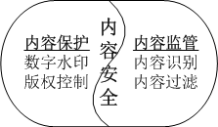
9.1 概述
信息内容安全有两方面内容:
  一方面是指针对合法的信息内容加以安全保护，如对合法的音像制品及软件的版权保护；
  另一方面是指针对非法的信息内容实施监管，如对网络色情信息的过滤等。

Slide 72
9.1.1 内容保护
互联网的发展与普及使电子出版物的传播和交易变得便捷,侵权盗版活动也呈日益猖獗之势。
为了打击盗版犯罪
  一方面要通过立法来加强对知识产权的保护，
  另一方面要有先进的技术手段来保障法律的实施。
针对内容保护技术大多数都是基于密码学和隐写术发展起来的:
  如数据锁定、隐写标记、数字水印和数字版权管理DRM等技术，其中最具有发展前景和实用价值的是数字水印和数字版权管理。

Slide 73
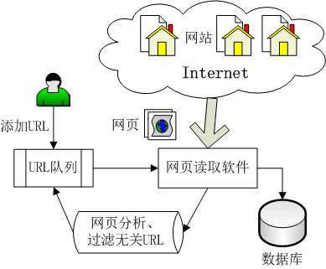
数据获取
数据获取技术分为主动式和被动式两种形式。
  主动式数据获取是指通过访问有关网络连接而获得其数据内容；
    网络爬虫是典型的主动式数据获取技术
    网络爬虫是如何工作的？

Slide 74
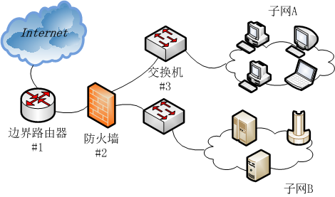
被动式
  被动式数据获取是指在网络的特定位置设置探针（，获取流经该位置的所有数据。被动式数据获取主要解决两个方面的问题，
    探针位置的选择，
    对出入数据报文的采集。

